Slide 1
IN SCHLECHTER VERFASSUNG und was geschehen müsste

Slide 2
IN SCHLECHTER VERFASSUNG
1. Bedrohungen
(a) Das Prinzip Ausbeutung
(b) Komplexität und Überkomplexität
(c) Dominanz der Technik
(d) Unverantwortbarkeit
2. Die gegenwärtige Ordnung
3. Was wird, wenn nichts getan wird
4. Das neue Verfasstsein
(a) Das Prinzip der Apfelteilung
(b) Selbstheilung
(c) Der Zufall und die Laien
(d) Alles, was Recht ist – aber reicht das?
5. Der Gesellschaftsvertrag

Slide 3
IN SCHLECHTER VERFASSUNG
Recht, so wie heute die Welt beschaffen ist,
ist nur eine Sache zwischen an Macht Ebenbürtigen, während die Starken tun,
was sie wollen, und die Schwachen ertragen, was sie müssen. (Thukydides, um 400 AC)

Slide 4
IN SCHLECHTER VERFASSUNG
Grundlage früherer und heutiger Herrschaftsverhältnisse
Produktion von Überschüssen
Empathieverlust in hierachischen
Verhältnissen
Wille zur und Möglichkeit der Aneignung
von Überschüssen

Slide 5
IN SCHLECHTER VERFASSUNG
Komplexität ist das Maß der Indirektheit
(Niklas Luhmann)

Slide 6
IN SCHLECHTER VERFASSUNG
Das Problem:
Macht und Größe sind letztlich Frucht von Ausbeutung und unredlichem Gebaren. Und dieses Gebaren entspringt wiederum der Größe. (Bernhard Mandeville)
Eine Antwort:
Verringerung der Risiken durch Reduktion von Komplexität und durch Entkopplung.

Slide 7
IN SCHLECHTER VERFASSUNG
Dominanz der Technik
Nicht nur wenn Technik böswillig, d.h. für böse Zwecke,
mißbraucht wird, sondern selbst wenn sie gutwillig für ihre eigentlichen und höchst legitimen Zwecke eingesetzt wird,
hat sie eine bedrohliche Seite an sich, die langfristig das
letzte Wort haben könnte.
[Hans Jonas, Das Prinzip Verantwortung, 1987, 82)

Slide 8
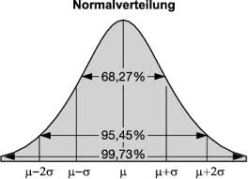
IN SCHLECHTER VERFASSUNG

Slide 9
IN SCHLECHTER VERFASSUNG
IQ-Verteilung

Slide 10
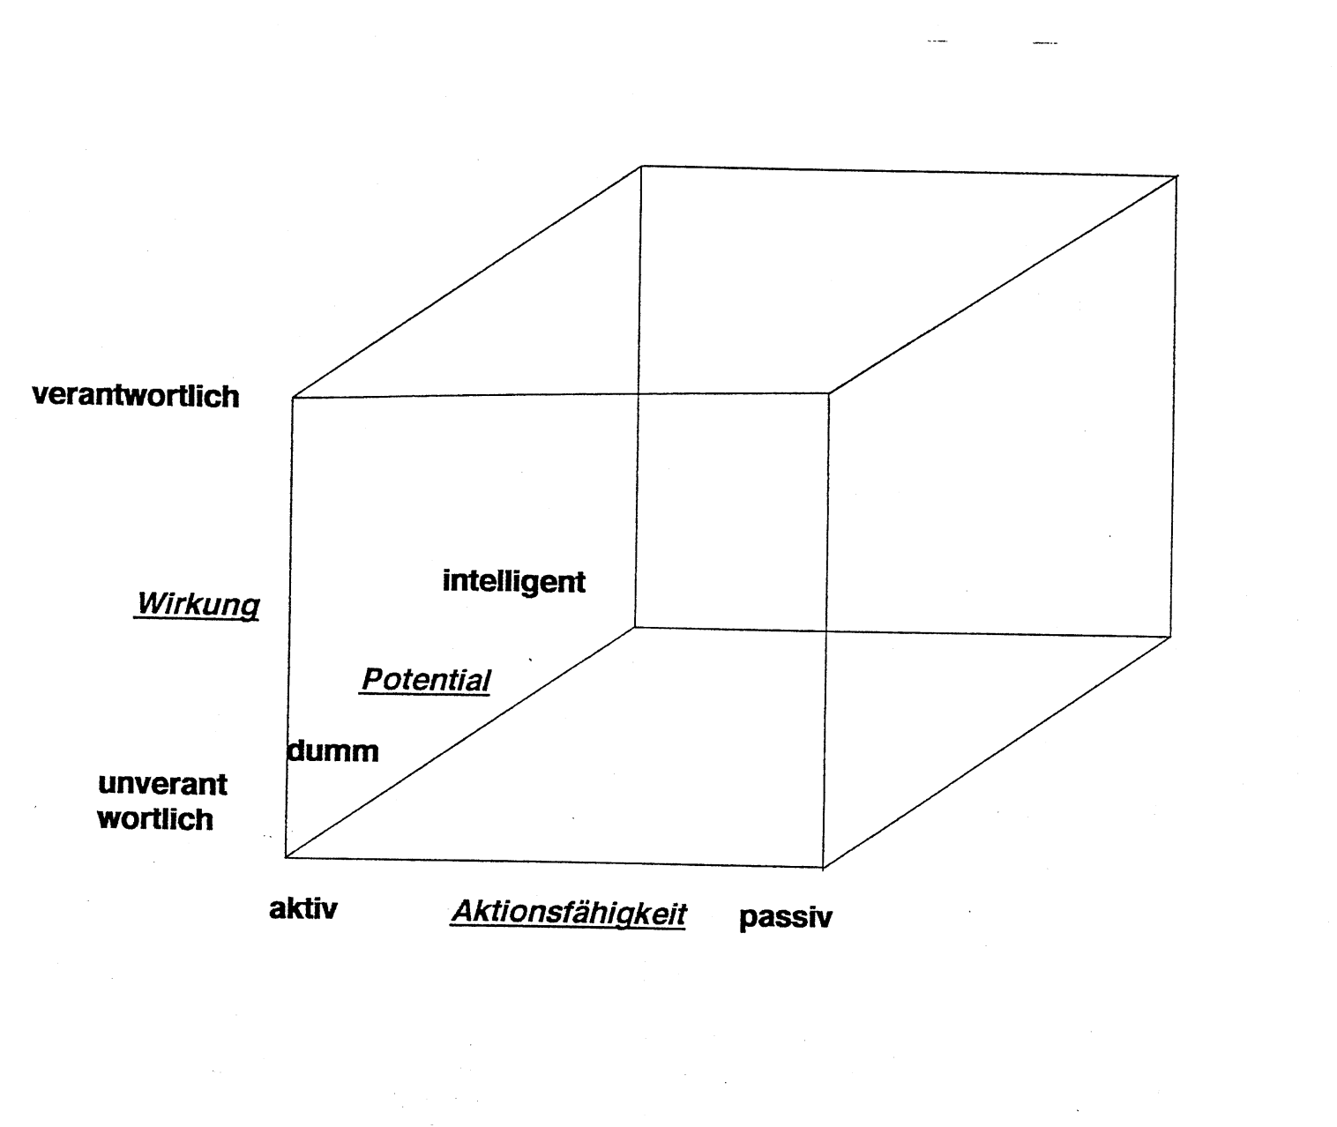
IN SCHLECHTER VERFASSUNG

Slide 11
IN SCHLECHTER VERFASSUNG
Quellen des Unverantwortbaren
Die Frage ist offen, ob "gute Absichten + Dummheit" oder "schlechte Absichten" + Intelligenz mehr Unheil in die Welt gebracht haben. Denn Leute mit guten Absichten haben gewöhnlich nur geringe Hemmungen, die Realisierung ihrer Ziele in Angriff zu nehmen. Auf diese Weise wird Unvermögen, welches sonst verborgen bliebe, gefährlich, und am Ende steht dann der erstaunt-verzweifelte Ausruf: 'Das haben wir nicht gewollt‘.
(DietrichDörner, Die Logik des Misslingens 1989, 16).

Slide 12
IN SCHLECHTER VERFASSUNG
Bedrohungspotentiale der Gemeinschaft
1. das genuine Prinzip der Ausbeutung
2. Komplexität und Überkomplexität,
3. Die durch Technik dramatisch erhöhte Menge der Aktivitäten, Produkte und Eingriffe in die Lebensgrundlagen
4. Verantwortungslosigkeit als Ausfluss von Unbedarftheit oder Bösartigkeit.

Slide 13
IN SCHLECHTER VERFASSUNG
Was macht die Politik?
Von ihr erhalten politische Kommissionen zur Artikulation undurchsetzbarer Interessen ihren Auftrag im Namen der Ethik" [N. Luhmann, Paradigm lost, 1990, 17].

Slide 14
IN SCHLECHTER VERFASSUNG
Die gegenwärtige Ordnung
Wenn ich nun also meinen Blick auf noch so blühende Staaten in unserer Zeit richte, so sehe ich, Gott verzeih mir, nichts als eine einzige Verschwörung der Reichen, die unter dem Aushängeschild des Begriffes »Staat« einzig und allein ihren Vorteil suchen; dabei bedienen sie sich in raffiniert erklügelter Form jeglicher Art von Täu­schung, um schließlich zu erreichen, daß sie ihren schon mehr oder weniger betrügerisch zusammengerafften Besitz ungefährdet behalten können, sodann, daß sie sich die Fronarbeit der Armen für ein möglichst geringes Entgelt für ihren Mißbrauch zu sichern vermögen. Und sobald es der vermögenden Klasse gelungen war, diese Machenschaften zum allgemein beobachteten Brauch werden zu lassen, waren sie auch schon zum Gesetz erhoben.
(Thomas Morus: Utopia (1516), Goldmann 1960, S. 131 (von 134))

Slide 15
IN SCHLECHTER VERFASSUNG
Zur Wirklichkeit der bürgerlichen Gesellschaft
Leute des gleichen Gewerbes kommen selten zusammen, selbst zu Festen und zur Zerstreuung, ohne dass das Gespräch in einer Verschwörung gegen die Öffentlichkeit endet oder irgendein Plan ausgeheckt wird, wie man die Preise erhöhen kann.
(Adam Smith, Wohlfahrt der Nationen (1776). Aus: Ökonomie und Gesellschaft, Studientexte von Johann A. Schülein. Springer, Berlin 2008, 96)
Endzweck der bürgerlichen Gesellschaft ist die Erhaltung des Eigentums.
(John Locke, Über die Regierung, Reclam, Stuttgart 1974, §85, 64)

Slide 16
IN SCHLECHTER VERFASSUNG
Das Grundgesetz
Artikel 1
(1) Die Würde des Menschen ist unantastbar. Sie zu achten und zu schützen ist Verpflichtung aller staatlichen Gewalt.
Artikel 2
(1) Jeder hat das Recht auf die freie Entfaltung seiner Persönlichkeit.

Slide 17
IN SCHLECHTER VERFASSUNG
Prinzipien der Governance
Accountability: Rechenschaftspflicht
Responsibility: Verantwortlichkeit
Transparency: Offenheit und Transparenz von Strukturen bzw. Prozessen
Fairness

Slide 18
IN SCHLECHTER VERFASSUNG
Die Präambel
Die Präambel ist eine in gehobener Sprache abgefasste Erklärung am Anfang einer Urkunde, insbesondere einer Verfassung. Sie dient der Darstellung von Motiven, Absichten und Zwecken durch ihre Urheber
und gibt den jeweiligen Basiskonsens wieder.
(Wikipedia)
In der Funktion des Spielregelwerks des Politischen erschöpft sie die Verfassung nicht. Sie ist darüber hinaus auch ein gesellschaftlicher Ordnungsentwurf, der die Ziele, die Zwecke und die Prinzipien der gesellschaftlichen Verfasstheit festlegt.
(Hans Vorländer, Die Verfassung, 2009,10)

Slide 19
IN SCHLECHTER VERFASSUNG
Die Präambel des Grundgesetzes
Im Bewusstsein seiner Verantwortung vor Gott und den Menschen, von dem Willen beseelt, als gleichberechtigtes Glied in einem vereinten Europa dem Frieden der Welt zu dienen, hat sich das Deutsche Volk kraft seiner verfassungsgebenden Gewalt dieses Grundgesetz gegeben.
Die Deutschen in den Ländern Baden-Württemberg, Bayern, Berlin, Brandenburg, Bremen, Hamburg, Hessen, Mecklenburg-Vorpommern, Niedersachsen, Nordrhein-Westfalen, Rheinland-Pfalz, Saarland, Sachsen, Sachsen-Anhalt, Schleswig-Holstein und Thüringen haben in freier Selbstbestimmung die Einheit und Freiheit Deutschlands vollendet.
Damit gilt dieses Grundgesetz für das gesamte Deutsche Volk.

Slide 20
IN SCHLECHTER VERFASSUNG
Kurzfassung
Wir Deutschen geben uns ein Grundgesetz, damit wir eines haben. Schließlich sind wir für den Weltfrieden und übernehmen Verantwortung, weil auch wir wichtig sein wollen. Im Übrigen liegt Deutschland in Europa, und alle Bundesländer machen mit.

Slide 21
IN SCHLECHTER VERFASSUNG
Wie es wird, wenn nichts getan wird
Wir sind der Washington Post, der New York Times, dem Time Magazine und anderen großen Medien dankbar, deren Direktoren unseren Treffen beiwohnten und sich an ihr Versprechen, Diskretion zu wahren, beinahe vierzig Jahre lang gehalten haben. Es wäre uns unmöglich gewesen, unseren Plan für die Welt zu entwickeln, hätten wir all diese Jahre im hellen Scheinwerferlicht der Öffentlichkeit gestanden.
Aber Die Welt ist jetzt entwickelter und vorbereitet, sich in Richtung auf eine Weltregierung zu bewegen, die niemals wieder Krieg kennen wird, sondern nichts als Frieden und Wohlstand für die ganze Menschheit. Die supranationale Souveränität einer intellektuellen Elite und der Bankiers der Welt ist der in den vergangenen Jahrhunderten praktizierten nationalen Selbstbestimmung sicherlich vorzuziehen. (David Rockerfeller, Bilderberg-Konferenz 1991)
Wir befinden uns am Anfang einer globalen Umwälzung. Alles, was noch fehlt, ist eine große weltweite Krise, bevor die Nationen die ‘Neue Weltordnung’ akzeptieren. (David Rockefeller, Bilderberg-Konferenz 2005)

Slide 22
IN SCHLECHTER VERFASSUNG
Die menschliche Gesellschaft ist (zu verstehen als) eine selbsttätige Maschine zur Aufrecht-erhaltung jener Normen, auf der sie beruht.
(Karl Polanyi; The Great Transformation, Suhrkamp 1978, S.142)

Slide 23
IN SCHLECHTER VERFASSUNG
Das neue Verfasstsein
Die materielle Existenz ist in den Industrie-staaten gesichert. Hier erhebt sich manchmal sogar die Frage, ob die Bedürfnisse aus-reichen, um die Wirtschaft zu immer neuer Produktivitätssteigerung anzuregen.«
(Hartwich/Horn/Grosser/Scheffler: Politik im 20. Jahrhundert. Westermann, Braunschweig 1967)

Slide 24
IN SCHLECHTER VERFASSUNG
Zurück zu den Idealen
Inhalt und Ziel (kann nicht) nicht mehr das kapitalistische Gewinn- und Machtstreben, sondern nur das Wohlergehen unseres Volkes sein…
Das deutsche Volk (soll) eine Wirtschafts- und Sozialverfassung erhalten, die dem Recht und der Würde des Menschen entspricht, dem geistigen und materiellen Aufbau unseres Volkes dient und den inneren und äußeren Frieden sichert.
Ahlener Programm der CDU NRW 1947

Slide 25
IN SCHLECHTER VERFASSUNG
Das Übel an der Wurzel packen
Vollendung der Gewaltenteilung
Vertrauen zurückgewinnen
die Auswahl der Volksvertreter neu regeln
die oberste Instanz neu schöpfen

Slide 26
IN SCHLECHTER VERFASSUNG
Das Prinzip der Apfelteilung in der
Wirtschaft
Die Unternehmer teilen die Arbeit auf.
Die Arbeitenden teilen den Ertrag zu.

Slide 27
Das also sei der erste Gebot für das neue Verfasstsein:
die Gewaltenteilung bis zur Basis, der Wertschöpfung, durchsetzen.

Slide 28
IN SCHLECHTER VERFASSUNG
(b) Selbstheilung
durch Marktvisionen?
Die „unsichtbare Hand“ bändigt den Eigennutz (Adam Smith 1690)
[...] die durch gerechtes Verhalten der Parteien auf dem Markt bestimmten Preise, d.h. die ohne Betrug, Monopol oder Gewalt erzielten Wettbewerbspreise, wären alles, was die Gerechtigkeit verlangt.
(Friedrich August von Hayek, In: Recht, Gesetzgebung und Freiheit. Bd.2, S. 106)

Slide 29
IN SCHLECHTER VERFASSUNG
Die Realität der Märkte
Vielen Nationalökonomen fehlt die einfache Kenntnis der alltäglichen Wirtschaft mit ihren Kämpfen, die mit List und Verschleierung und Brutalität geführt werden.
(Walter Eucken, Die Grundlagen der Nationalökonomie (1939) 1989,198)

Slide 30
IN SCHLECHTER VERFASSUNG
Die Bändigung der Teufel
Nun ist die republikanische Verfassung die einzige, welche dem Recht der Menschen vollkommen angemessen, aber auch die schwerste zu stiften, vielmehr noch zu erhalten ist, dermaßen daß viele behaupten, es müsse ein Staat von Engeln sein, weil die Menschen mit ihren selbstsüchtigen Neigungen einer Verfassung von so sublimer Form nicht fähig wären…
…Das Problem der Staatserrichtung ist, so hart wie es auch klingt, selbst für ein Volk von Teufeln (wenn sie nur Verstand haben) auflösbar und lautet so: Eine Menge von vernünftigen Wesen, die insgesamt allgemeine Gesetze für ihre Erhaltung verlangen, deren jedes aber insgeheim sich davon auszunehmen geneigt ist, so zu ordnen und ihre Verfassung einzurichten, daß, obgleich sie in ihren Privatgesinnungen einander entgegen streben, diese einander doch so aufhalten, daß in ihrem öffentlichen Verhalten der Erfolg eben derselbe ist, als ob sie keine solche böse Gesinnung hätten.
(Immanuel Kant, Zum ewigen Frieden (1795), 1984, 30)

Slide 31
IN SCHLECHTER VERFASSUNG
Die Republikanische Verfassung
- gibt allgemeine Prinzipien vor, die etwa dem Wertekanon des Grundgesetzes entsprechen,
führt Verfahrensregeln ein, die negative „Privatgesinnungen“ aufhalten, noch bevor sie zum öffentliche Verhalten werden.
Darin hat das Wissen um die Sanktionsmöglichkeiten der anderen Seite, die den Akteur gegebenenfalls schlechter stellt als die Wahrung der Fairness, eine entscheidende Rolle.

Slide 32
IN SCHLECHTER VERFASSUNG
So lautet das zweite Gebot des neuen Verfassteins:
Selbstregulations- und Selbststeuerungs-verfahren etablieren und deren dauernde Wirksamkeit zu sichern.

Slide 33
(c) Der Zufall und die Laien

Slide 34
IN SCHLECHTER VERFASSUNG
Somit lautet das dritte Elementarprinzip des neuen Verfasstseins:
dem Zufall und dem Laienverstand eine prominente Rolle in Strukturen und Entscheidungen jeglicher Art einzuräumen.

Slide 35
IN SCHLECHTER VERFASSUNG
(d) Alles, was Recht ist - doch ist das genug?

Slide 36
IN SCHLECHTER VERFASSUNG
Die Bedingtheit des Rechts
Juristen erscheint das Recht für Gesellschaften unab- dingbar, ja, Gesellschaft als solche begründend.
Ein Irrtum! Recht ist historisch und gesellschafts- theoretisch betrachtet ein 'App', welches auf der 'Hardware' Gesellschaft läuft.
Gesellschaftskonstituierend hingegen sind:
Der organisierte Zugriff auf die naturgegebenen Ressourcen und deren Wandlung in der Wertschöpfung sowie
Vertrauensbasierte soziale Verhältnisse

Slide 37
IN SCHLECHTER VERFASSUNG
So ergibt sich als vierte Weisung für ein neues Verfasstsein:
die Werte und grundlegenden Funktionalitäten einer Gesellschaft in der Gesamtheit ihrer sozialen, ökonomischen, ökologischen und politischen Implikationen zu bestimmen,
die das System gewährleistenden Institutionen und Verfahren in der erforderlichen Breite aufzustellen,
dabei den gesellschaftlichen und alltäglichen Dynamiken in ihren Entwicklungen gerecht zu werden.
Das Recht nimmt darin eine notwendige, nicht aber eine hinreichende Funktion wahr.
Das oberste Gremien, der Verfassungsrat, darf keine juristische Instanz sein.

Slide 38
IN SCHLECHTER VERFASSUNG
Der Gesellschaftsvertrag:
Eine Vereinbarung zwischen den Menschen zur Bewahrung des menschlichen Maßes in Gegenwart und Zukunft

Slide 39
IN SCHLECHTER VERFASSUNG
Das menschliche Maß I
So lauten die Anforderungen an die neue Ordnung:
eine Größe, die Kausalitätsbezüge des Handelns wieder erfahrbar und damit Verantwortungsübernahme und -verpflichtung aufs Neue ermöglicht.
eine Abgrenzung nach außen, die Souveränität sichert und die Re-Integration der verschiedenen gesellschaftlichen Teilfunktionen ermöglicht.
die Wiederherstellung des Vertrauens durch Symmetrie, Fairness und Transparenz.
dynamische Selbstregulierung als ein durchgängiges Prinzip.
modernitätsdifferenzierte Wertschöpfung, die den Menschen mit ihren verschiedenartigen Talenten den Selbsterhalt ermöglicht.
Dies sind Mindestvoraussetzungen, um den Selbsterhalt durch eigene Tätigkeit für alle Bürger wieder zu ermöglichen.

Slide 40
IN SCHLECHTER VERFASSUNG
Das menschliche Maß II
Im Weiteren:
Eigenverfügung über die Infrastrukturen der Lebensvorsorge
wirtschaftliche Binnenkreisläufe, die transparent sind und das Geld im Land halten sowie eine breite Wissens- und Erfahrungsbasis bewahren,
eine Membran (firewall) in Gestalt einer Binnenwährung, die durch ein Paritätsgefälle zur globalen Währung eine wirksame Abgrenzung der Binnenmärkte erreicht,
absolute Grenzen für die Höhe von Vermögen und Grundbesitz zur Verhinderung nicht legitimierter Machtzentren,
Wiederherstellung der Generationssolidarität in der Alterssicherung,
Zudem
eine unmittelbare, nicht lediglich über Wahlen mögliche Mitwirkung der Bürger an der gesellschaftlichen Willensbildung.

Slide 41
Elementarprinzipien einer entwickelten Gesellschaft
Fähigkeit der Gesellschaft und des Einzelnen zum Selbsterhalt, damit
Erhalt einer Umwelt, die ihr den Selbsterhalt ermöglicht,
Gewährleistung der Würde jedes Menschen, wie es der Kultur reflexionsfähiger Wesen angemes-sen ist,
Bewahrung ihrer Anschlussfähigkeit.

Slide 42
IN SCHLECHTER VERFASSUNG
Die neue Präambel
Im Wissen um den Nutzen aller in der gemeinschaftlichen Schöpfung aus den Ressourcen der Natur für die Existenz und mit dem unverbrüchlichen Willen zur Wahrung der Würde eines jeden durch wechselseitigen vertrauensvollen Respekt schließen die Bürger Deutschlands diesen Gesellschaftsvertrag.
Er bestimmt den Wesenskern der Gesellschaft und des Staates in den grundlegenden funktionalen und normativen Elementen als ein Selbstideal, im Bewusstsein der steten Herausforderung, die Balancen zwischen allgemeinen Anliegen und individuellen Interessen zu wahren sowie nichtlegitime Machtausübung zu verhindern.
Darin soll er gleichermaßen der Not nachhaltigen Handelns, dem Anliegen eines erfüllten Lebens auf der Grundlage des Selbsterhalts und dem Streben nach Fortentwicklung entsprechen.
Diese Grundsätze sind als legitime Sinnstiftung souveräner Bürger unmittelbar verpflichtend und können nicht durch Rechtsinstitute oder sonstige Mittel eingeschränkt oder aufgehoben werden.

Slide 44
zur neuen Gesellschaft unter http://regionaler-aufbruch.de / Informieren / Schriften aus dem Regionalen Aufbruch / 10.Die neue Humangesellschaft (RS03-07)

